Slide 1


Presentación a UNFPA
Sara Sofia Cárdenas Rodríguez - 202214907
Daniel Felipe Diaz Moreno - 202210773
Juan Sebastián Urrea López - 201914710

Slide 2
Entendimiento del negocio y enfoque analítico
Oportunidad / Problema de negocio
Objetivos y criterios de éxito desde el punto de vista del negocio
Organización y rol dentro de ella que se beneficia con la oportunidad definida
Impacto que puede tener en Colombia este proyecto
Enfoque analítico

Slide 3
Entendimiento y preparación de los datos
Análisis descriptivo
Variables de Texto y Categóricas
Calidad de Datos
Codificación One-Hot
Stemming y Lematización
N-gramas
División de Datos
SMOTE (Synthetic Minority Over-sampling Technique)

Slide 4
Modelado y evaluación
Se evaluaron los siguientes algoritmos:
K-Nearest Neighbors (KNN)
Clasificación basada en los K vecinos más cercanos.
Árboles de Decisión
Modelo de toma de decisiones basado en una estructura de árbol.
Gradient Boosting
Técnica de ensamblado que combina múltiples modelos débiles para mejorar la precisión.

Slide 5
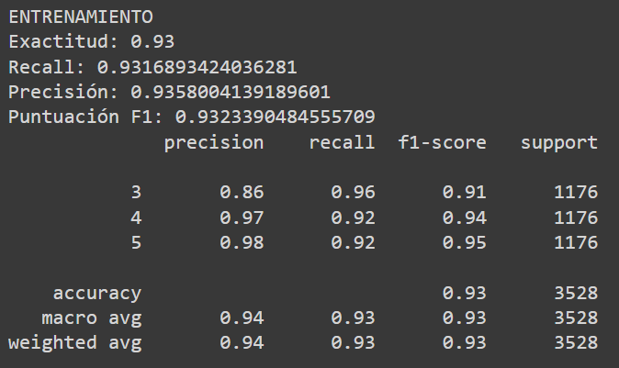
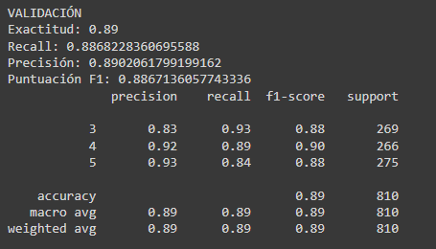
Resultados
Los resultados para el mejor modelo (árbol de decisión)

Slide 6
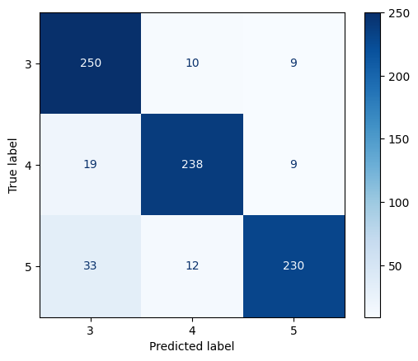
Resultados
Los resultados para el mejor modelo (árbol de decisión)

Slide 7
Análisis de las palabras identificadas

Slide 8
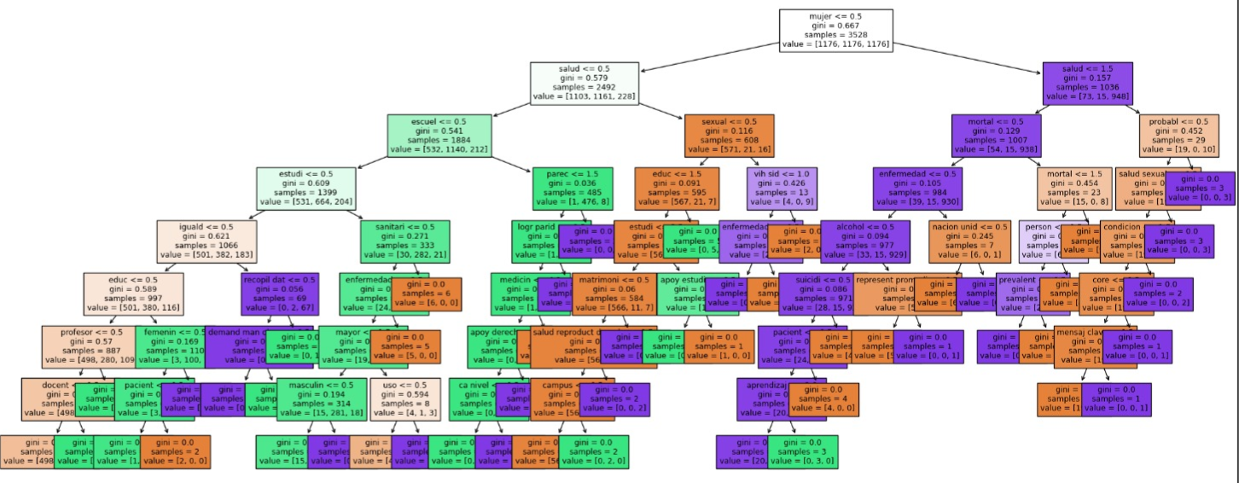
Análisis de las palabras identificadas

Slide 9
Mapa de actores
Fondo de Poblaciones de las Naciones Unidas (UNFPA)
Programa de las Naciones Unidas para el Desarrollo (PNUD)
Organización de las Naciones Unidas (ONU)
Gobierno Nacional
Administraciones departamentales
Instituciones nacionales, territoriales y locales (Sistema Nacional de Juventud en Colombia, Profamilia, DANE)
Organizaciones de sociedad civil o no gubernamentales (ONGs)
Empresas donantes del sector privado colombiano
Ciudadanos colombianos y habitantes de Colombia

Slide 10
Trabajo en equipo
Juan Sebastián Urrea López
Rol: Líder de Negocio
Algoritmo Implementado: Gradient Boosting
Sara Sofía Cárdenas Rodríguez
Roles: Líder de Proyecto y Líder de Analítica
Algoritmo Implementado: K-Nearest Neighbors (KNN)
Daniel Felipe Díaz Moreno
Rol: Líder de Datos
Algoritmo Implementado: Árbol de Decisión

Slide 11
Reuniones
Lanzamiento y Planeación (23/08/2024)
Definición de roles, tareas y primeras acciones del proyecto.
Ideación (27/08/2024)
Presentación de resultados, discusión del modelo de negocio y beneficiarios.
Seguimiento (30/08/2024 y 04/09/2024)
Revisiones vía WhatsApp sobre avances y organización de entregables.
Finalización (07/09/2024)
Revisión de tareas y reflexión sobre la efectividad del trabajo en equipo.

